Slide 1
题目讲评
Timsei

Slide 2
循环流
出题人：zhangzy
题目定位：签到题
得分情况：
首先特判一些特殊情况：
1的边为1条不行.
n = 2,1的边有奇数条不行，如果2的边有奇数条，1边的条数=0不行.否则可以。
其余情况，若是全1或全2，那么条数要大于等于n，构造是先连出一个环，然后中间选一个点把一个环裂成两个环，该点作为中间点，这样就多用了一条边。
否则需要两种边的数量之和>=n+1,构造是首先两种边各自连环，保证点数之和为n+1（利用上面的方法缩边），然后利用一个公共点连接两个环。 特殊情况2边只有一条：先连一个1环，然后把那条2边附在一条1边上，然后把这条1边反向。
其余情况显然不行

Slide 3
代码
int realmain(){
scanf("%d%d%d",&n,&a,&b);
if (a==1) return puts("0"), 0;
if (n==2){
if (a%2) return puts("0"), 0;
if (b%2&&a==0) return puts("0"), 0;
puts(a+b>=2? "1": "0");
}else{
puts(a+b>=n+1||a==n||b==n? "1": "0");
}
}

Slide 4
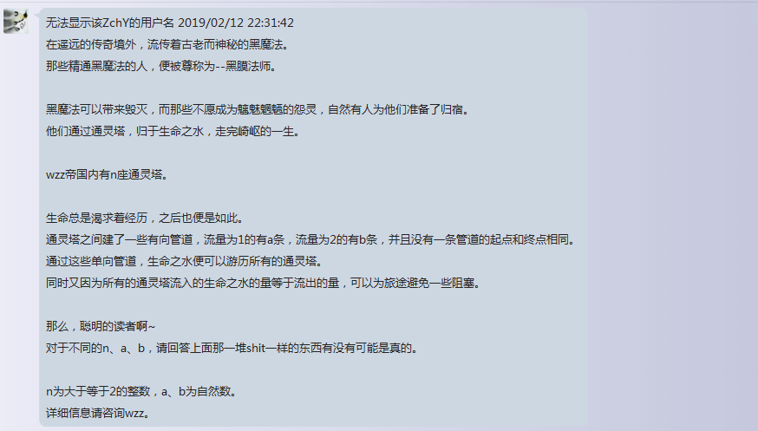
欣赏一下这道题的原题面(捂脸）

Slide 5
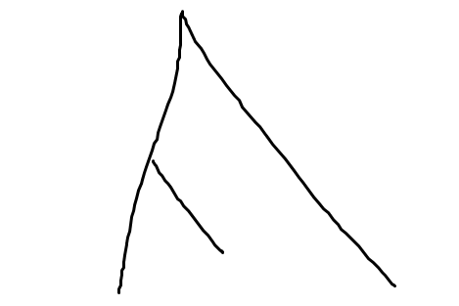
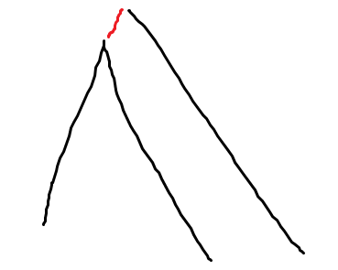
森林
出题人：Timsei
首先考虑我们要求的实际上是什么东西，就是一个类似下图的东西。
考虑一下，如果说我们交换的两个子树导致我们最终统计的路径在原图上不是连成一体，那么我们一定可以把它连成“三叉戟”，使其变得更优。
这时你就能拿到O(n^2)的分了，激不激动。

Slide 6
森林
数据结构水平高超的选手可以直接维护三叉戟（不太想得清楚，可能是动态DP之类的东西）
然而我太菜了不会。
但是我们发现三叉戟除了第三根叉子一定是一条直径。（任意一条直径都可以）
我们考虑树的重心，首先如果这条路径没有经过重心，那么我们让它经过重心并接上一条半径后答案变优，所以这条路径一定会经过树的重心。然后我们考虑经过树的重心之后，如果重心连出三条及以上的半径，那么答案一定是半径*3，其中包含直径。
接下来讨论半径恰好为两条的情况，对于这种情况，假设最优解连出的三条边由一条半径，一条非半径+非半径上连出一个小分支构成，我们这里假定重心为G，非半径这端两个点到重心距离较大的是A，较小的是B.那么显然两条半径+GA一定更优，重心在边上也是一样的画画图。
维护大家各凭本事，我就写最好写的LCT+multiset。
时间复杂度 O(n log n)

Slide 7
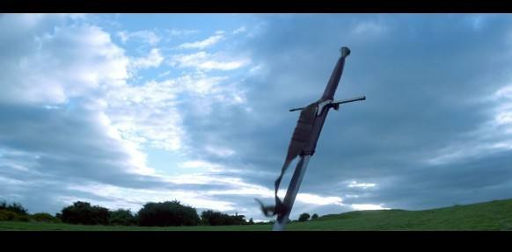
讲题结束，祝大家FJOI顺利！

